Slide 1
Летний образовательный проект «Весёлые приключения в стране Агнии Барто»
Педагог дополнительного образования
Леонтьева Наталья Владимировна
д/о «Мастерицы»

Slide 2
Цель:
Познакомить детей с литературным творчеством Агнии Львовны Барто.
Задачи:
- Научить детей понимать содержание стихотворений,
помочь осмыслить юмористический стиль произведений;
Разить внимание, память и воображение;
Вызвать эмоциональный отклик на произведение А. Л. Барто и желание выразить свои впечатления в рисунках и поделках в техниках ДПИ и ИЗО;
Воспитать любовь к книге.

Slide 3
Предварительная работа
Провела опрос детей про писательницу, что дети о ней знают и какие стихи она написала;
Рассмотрели иллюстрации и книги о творчестве А. Л. Барто;
Прочитали и прослушали стихи, просмотрели мультфильмы и фильмы по произведениям А. Л. Барто.

Slide 4
В 2021году А. Л. Барто исполнилось 150 лет
Интересные факты о писательнице

Slide 5
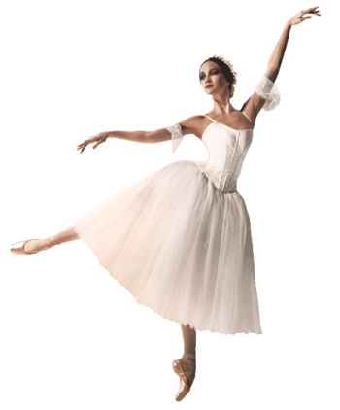
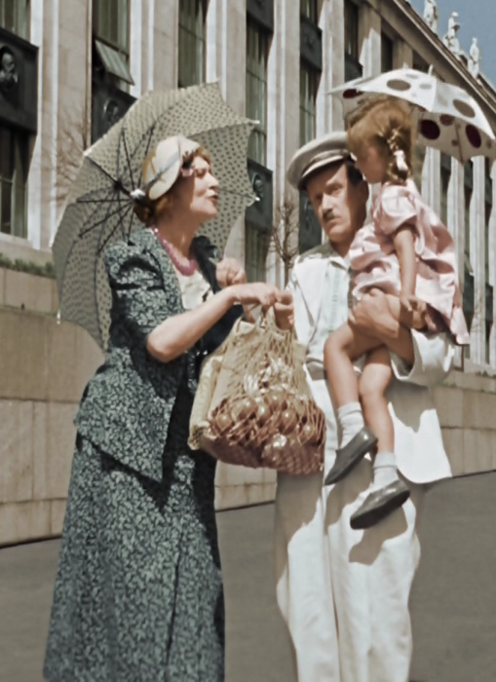
Мечтая стать балериной, стала писателем и сценаристом
Интересные факты о писательнице
Девять лет своей жизни писательница посвятила поиску пропавших во время войны людей.
С 1965 г. на радиостанции «Маяк» начала выходить передача «Ищу человека»

Slide 6
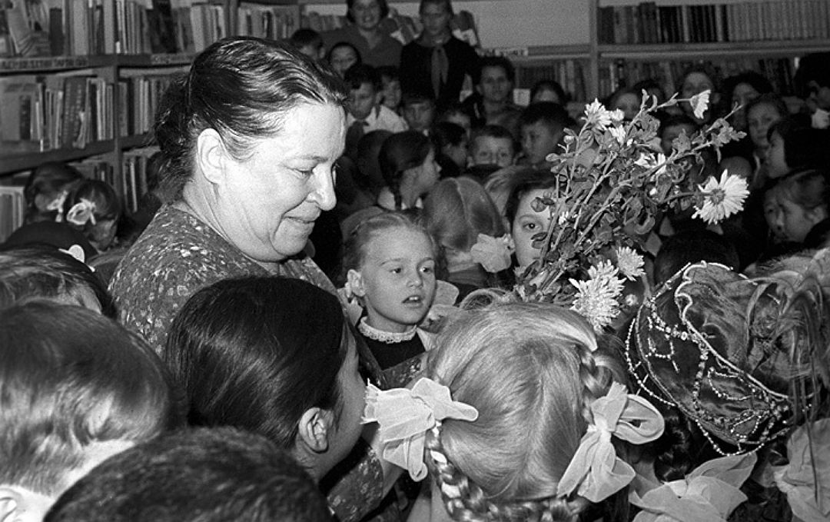
Агния Львовна Барто всем сердцем любила ребят. Побывала во многих странах мира, и везде собирала стихи, которые писали сами дети.
Интересные факты о писательнице

Slide 7
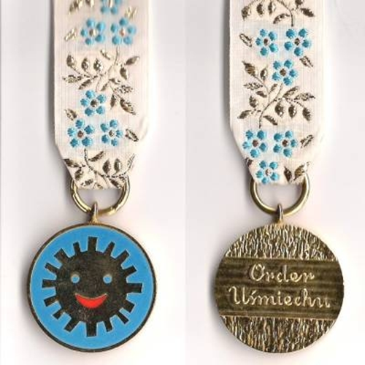
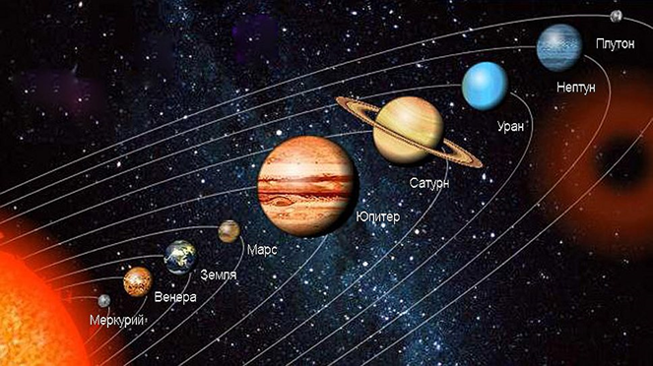
Интересные факты о писательнице
- В 1976 году ей была присуждена Международная премия им. Х. К .Андерсен
- Награда – Орден Улыбки вручается людям, отличившимся талантом, добротой и любовью к детям. - Имя Агнии Барто получил и один из кратеров на Венере. В честь поэтессы названа одна из малых планет (2279 Barto), находящаяся между орбитами Марса и Юпитера

Slide 8
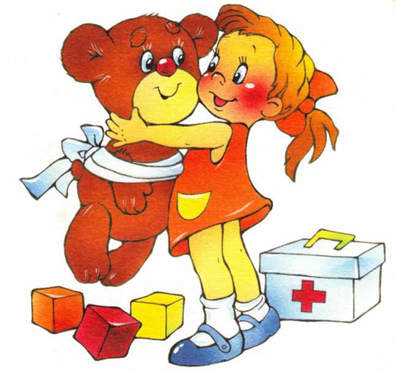
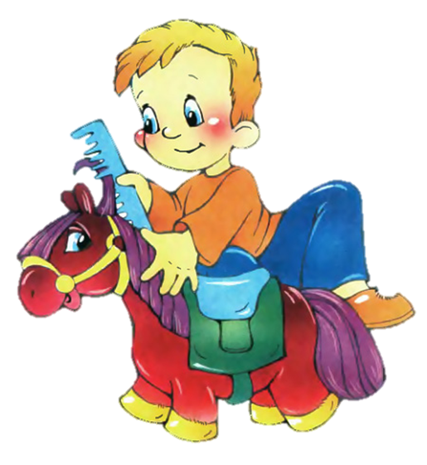
Варианты заданий
1. Викторина «Узнай произведение».
2. Ребусы, загадки «По строчкам стихотворений».
3. Собрать пазлы изображений по известным
произведениям.

Slide 9
Проект реализован в период летних каникул на базе детских оздоровительных лагерей школ с. Богучаны в 2021 году

Slide 10
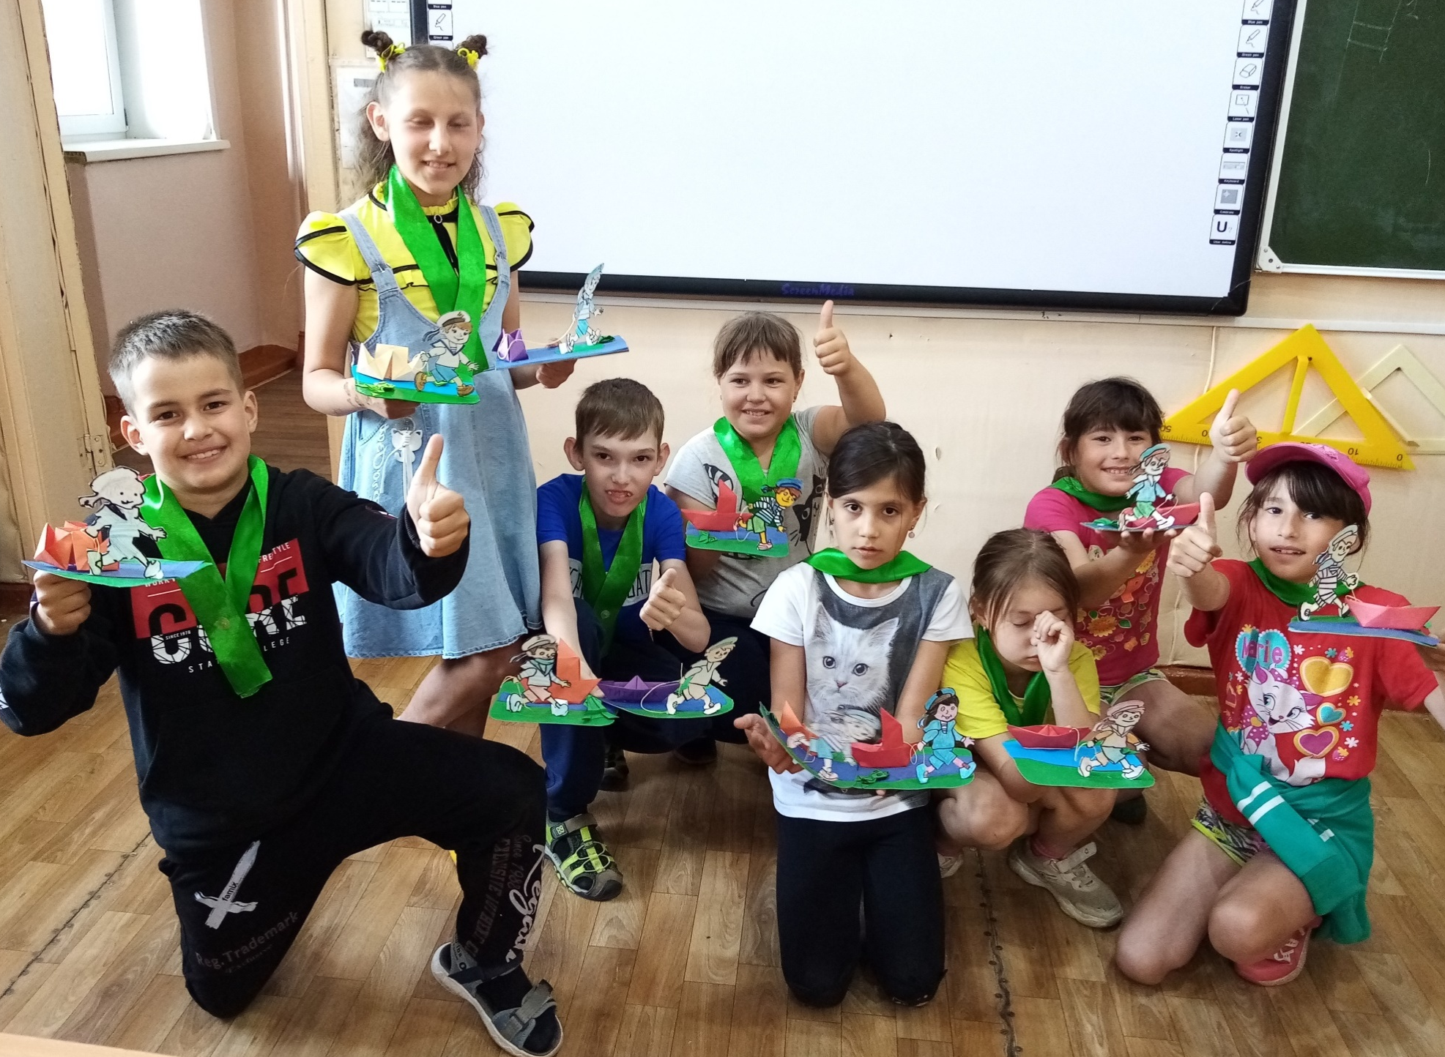

Slide 11
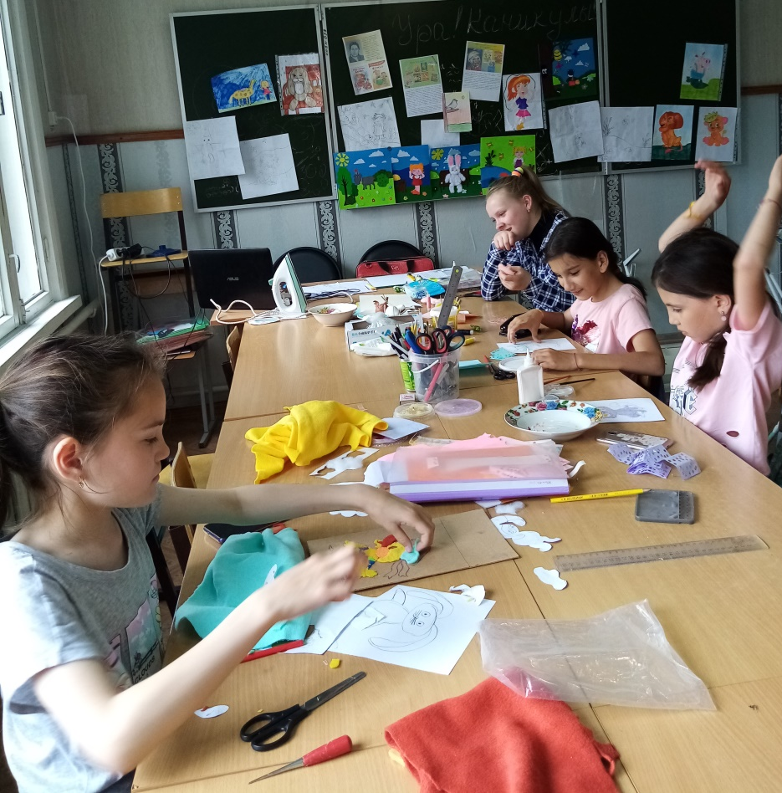
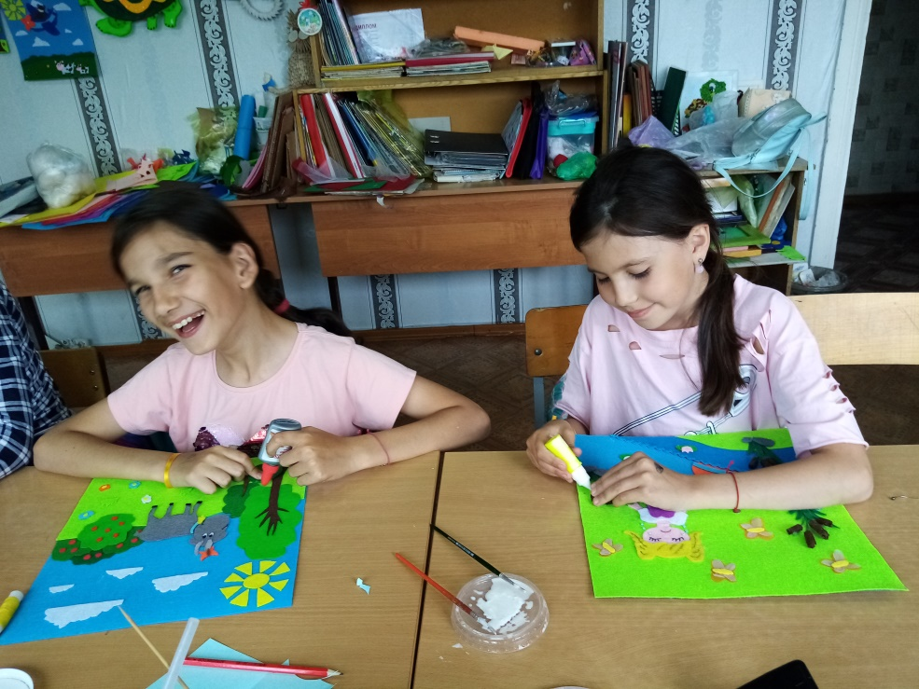

Slide 12
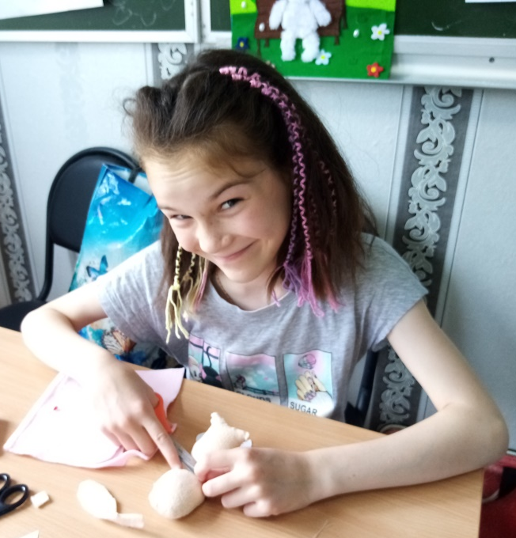
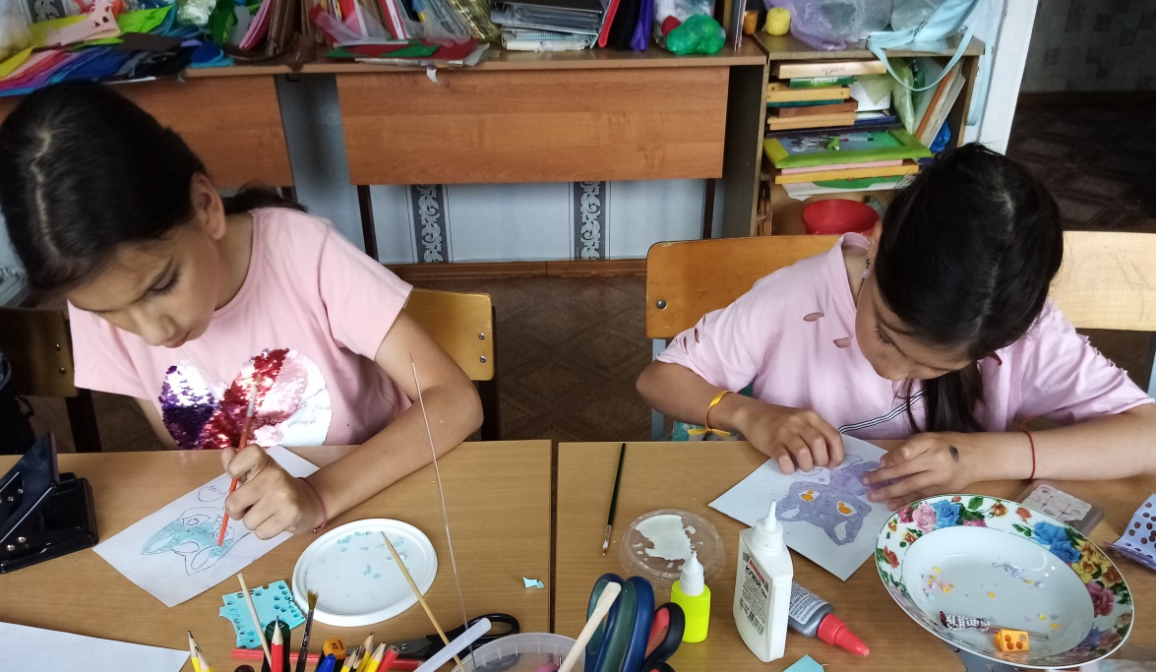

Slide 13
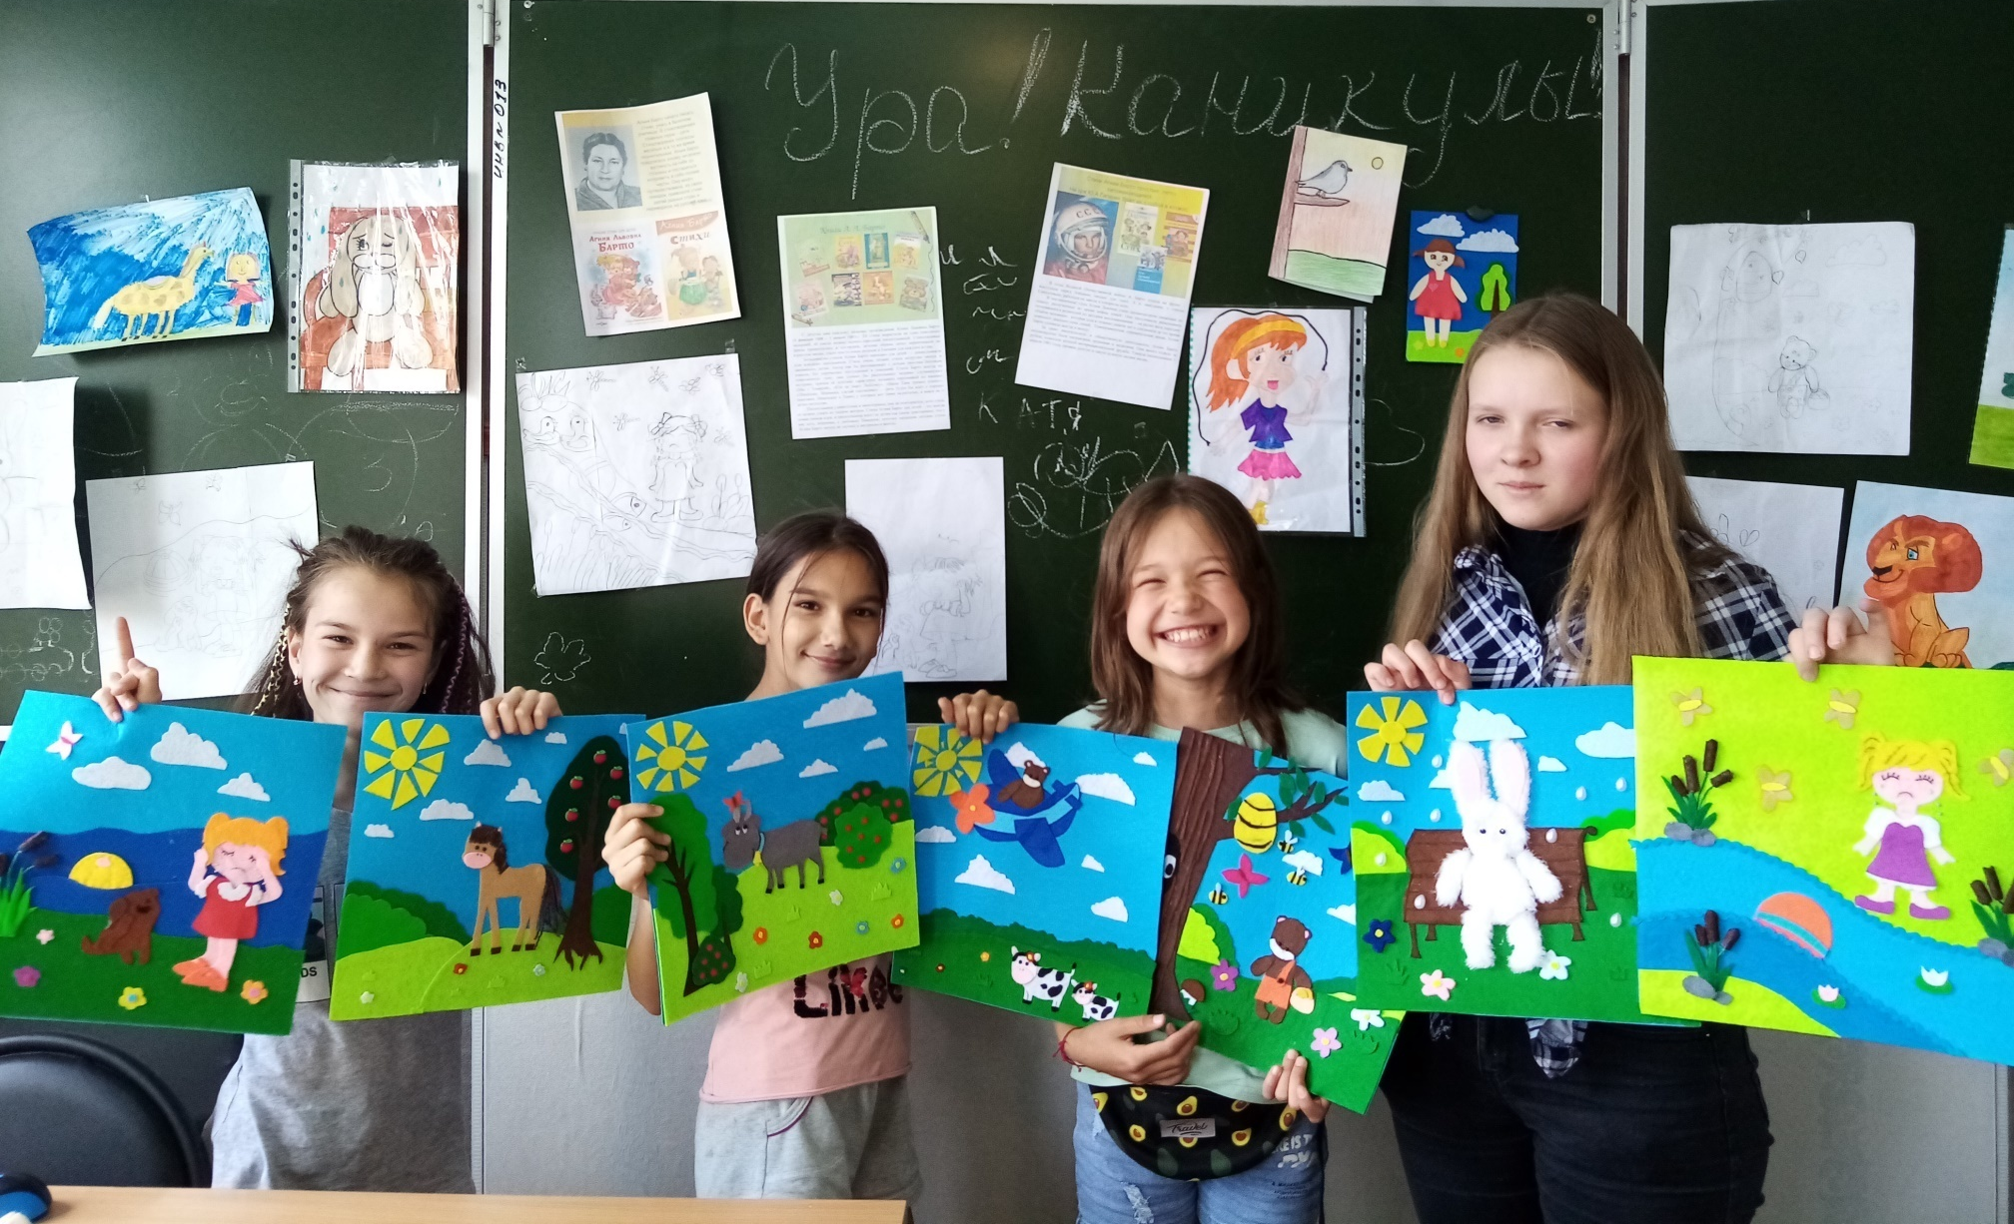

Slide 14
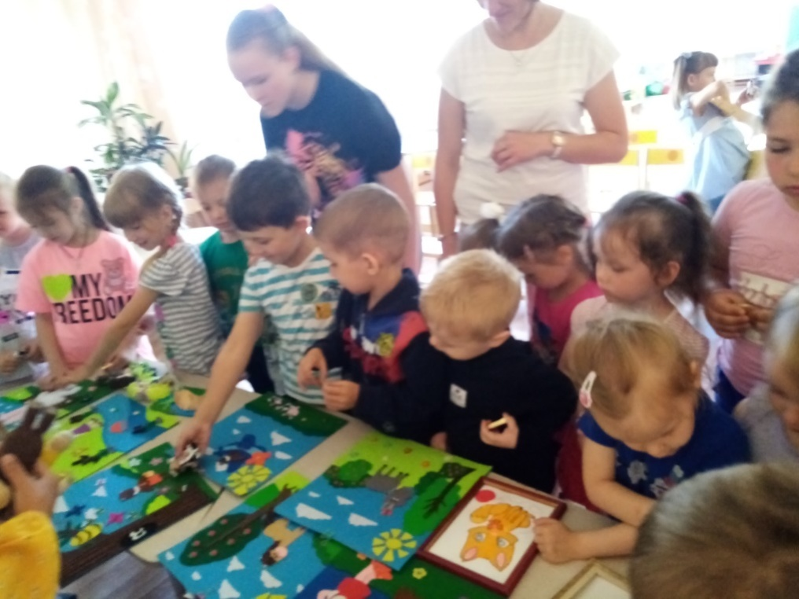
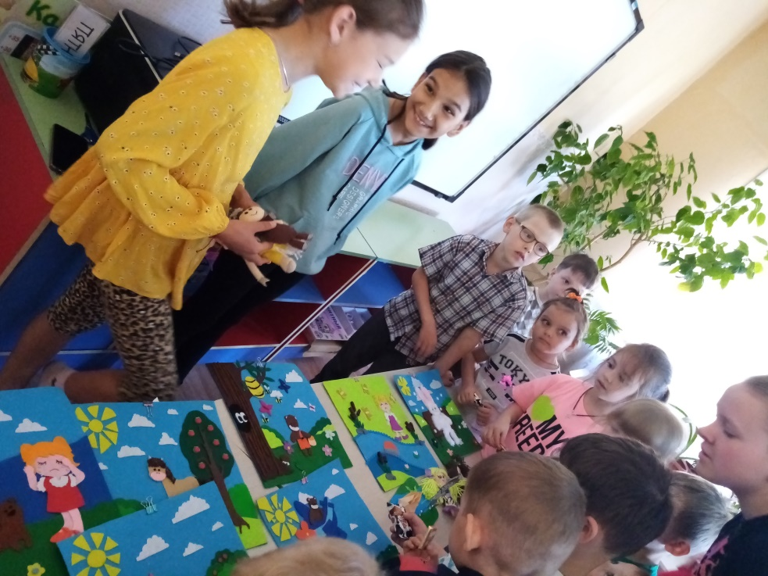
Выставка творческих работ в МКДОУ детский сад №1 «Сибирячок»

Slide 15
